Slide 1

Implementación de un sistema web de ventas en Distribuidora Norteña para mejorar sus procesos de negocio.
Alumnos:
Giovanna Tanta Rodríguez
Liliana Ramírez Lazo
Gianmarco Yantas Medina
Gean Carlos Romero Pérez

Slide 2

EL PROBLEMA
LA EMPRESA
Empresa distribuidora de gas GLP en la zona Norte de Lima
Encargada de abastecer hogares, restaurantes e industrias.
20 años de presencia en el Mercado bajo la marca SOLGAS
Líder de ventas durante sus 10 primeros años en la zona.
Actualmente bajó su nivel de productividad considerablemente.
Procesos y estructuras con poca o nada de tecnología de la información.
El área de ventas de la empresa recibe las llamadas y anota los requerimientos de manera manual.
Continuos retrasos en la elaboración de los pedidos, facturación.
Imposibilidad de realizar reportes de productos mas destacados

Slide 3
ESPECIFICACIONES DEL TRABAJO:
Marco utilizado: Marco Ágil SCRUM
Roles:
Product Owner: Gianmarco Yantas Medina
SCRUM Master: Liliana Ramirez Lazo
Developer Team:
Gean Carlos Romero Perez
Giovanna Tanta Rodriguez
Liliana Ramirez Lazo
Gianmarco Yantas Medina

Slide 4
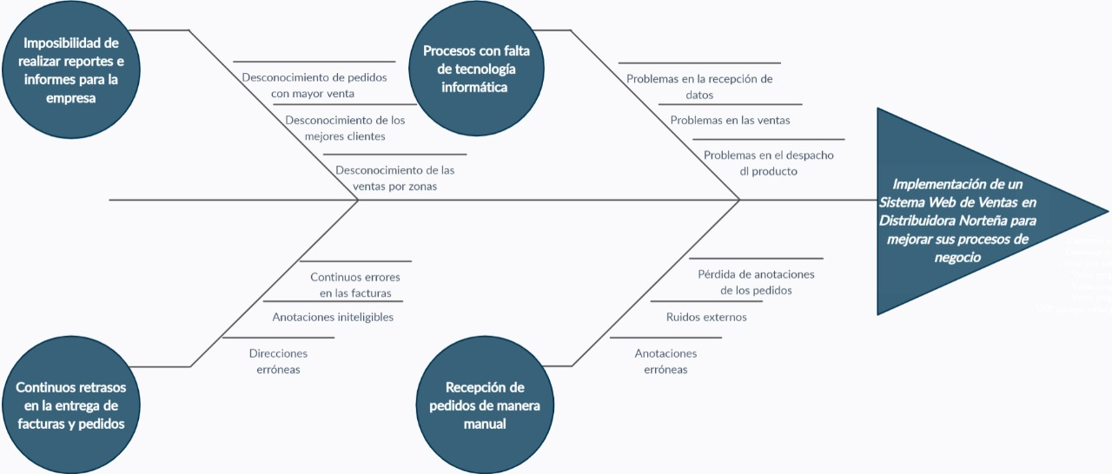
DIAGRAMA DE ISHIKAWA.

Slide 5
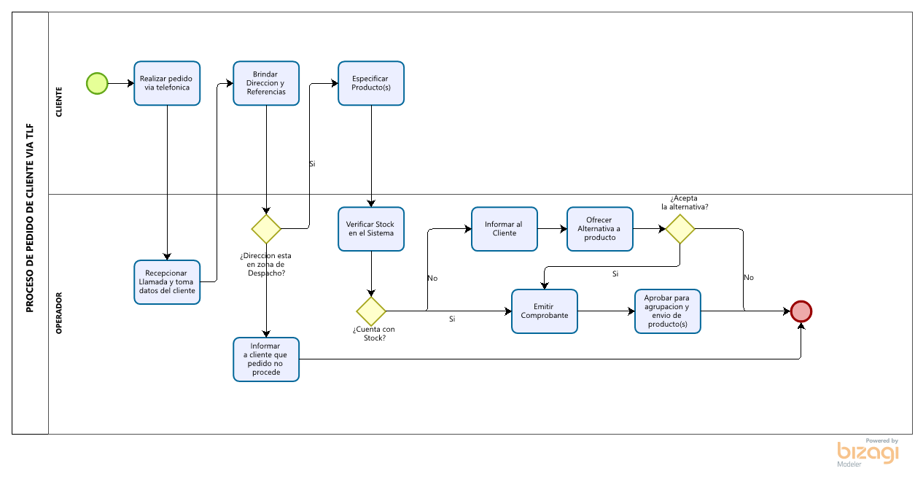
PROCESO DE RECEPCION DE PEDIDOS VIA TELEFONICA.

Slide 6
PRODUCT BACKLOG
ID | Como: | Yo puedo: | Para: | Prioridad | Sprint | Estado
1 | Cliente | Seleccionar el tipo de producto que voy a pedir | evitar confusion de productos | Alta | 1 | Esperando
2 | Cliente | Ingresar con mi usuario y contraseña a la pagina | realizar las compras | Alta | 1 | Esperando
3 | Cliente | realizar pago mediante paypal | asegurar que la compra a sido segura y exitosa. | Alta | 1 | Esperando
4 | Cliente | Seleccionar el producto y que se muestre la descripción, el precio y la cantidad | enviarlo al carrito de compras. | Alta | 1 | Esperando
5 | Cliente | Poder eliminar, rebajar la cantidad de productos, seguir comprando y pagar productos dentro del carrito de compras | asegurarme que la compra sea correcta. | Alta | 1 | Esperando
6 | Administrador | ingresar con mi usuario y contraseña al panel de administrador | gestionar los pedidos hechos por los clientes. | Alta | 1 | Esperando
7 | Administrador | ingresar con mi usuario y contraseña al panel de administrador | eliminar, ingresar y editar los productos en la sección productos | Alta | 1 | Esperando
8 | Administrador | Mostrar a mis clientes en la página principal las pestañas de “Nosotros”, “Carrito de compras”, “Registrarse” e “iniciar sesión”, también los productos de la empresa y el método de pago admitido | poder facilitar la navegación del cliente. | Media | 1 | En proceso
9 | Administrador | Limitar el campo para registro de clientes con: Nombre, dirección, distrito, correo y contraseña | poder tener una información completa del cliente. | Media | 1 | En proceso
10 | Administrador | Limitar el campo de correo en el área de registro con el formato de un correo electrónico | validarlo. | Media | 1 | Testeando
11 | Cliente | registrarme en la pagina web | poder realizar mis pedidos. | Alta | 1 | En proceso
12 | Administrador | emitir un comprobante de pago | llevar la contabilidad y declarar las ventas | Alta | 2
13 | Cliente | Visualizar botones que me redirijan al Whatsapp y al Facebook de la empresa | comunicarme rápidamente con la empresa. | Baja | 2
14 | Cliente | realizar quejas, comentarios o preguntas sobre la atención brindada desde la pagina | retroalimentar a la empresa y solucionar dudas. | Media | 2
15 | Administrador | Descargar relación de ventas en formato Excel y PDF | elaborar KPI´s para medir el rendimiento de la empresa | Medina | 2
16 | Administrador | Visualizar, Responder y eliminar todas las quejas del libro de quejas | Mejorar la satisfacción del cliente. | Media | 2
17 | Cliente | Recibir mis quejas en el correo electrónico | Darle seguimiento | Baja | 2
18 | Administrador | Ingresar con mi usuario y contraseña al panel de administrador | gestionar los clientes y sus datos. | Alta | 2
19 | Administrador | Visualizar en la casilla de quejas las opciones de Entrada, Enviados y papelera | gestionar bien las quejas | Media | 2
20 | Administrador | Responder una queja y que se mueva automaticamente a enviados | Tener mejor orden | Media | 2
21 | Administrador | Eliminar una queja y que se mueva a la papelera. | Gestionar dar finalizada su atencion | Media | 2
22 | Administrador | Eliminar completamente una queja dentro de la papelera | Mantenerlo hasta que no se necesite | Media | 2

Slide 7
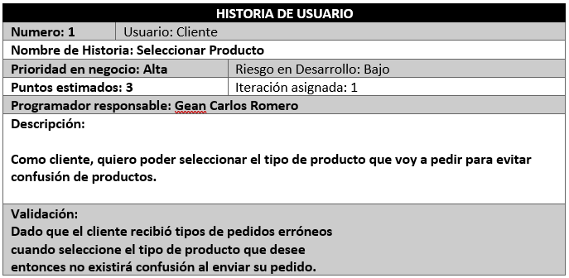
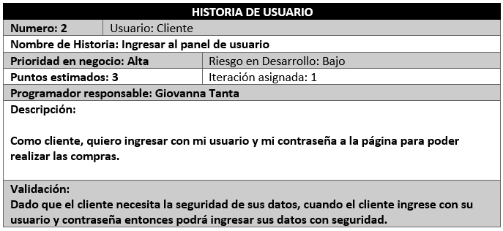
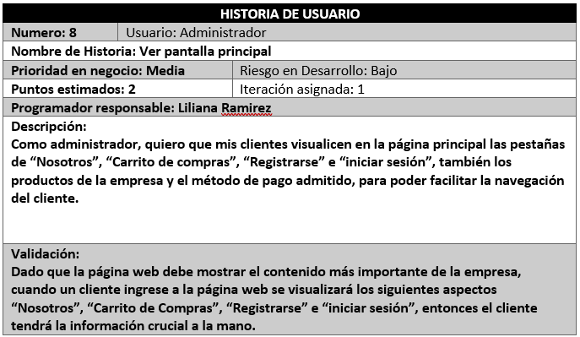
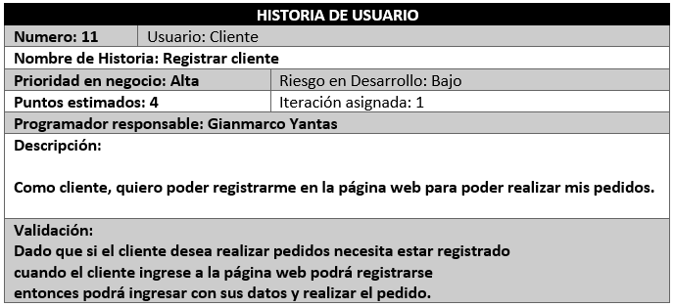

Slide 8
CRONOGRAMA DE TAREAS EN TEAMS
Revisar en Navegador.

Slide 9

DAYLI SCRUM MEETING
 | ¿Que hice ayer? | ¿Que haré hoy? | ¿Posibles Dificultades?
26/04 | Liliana: Delimitar los Sprint Backlog, trabajará en HU-8 Giovanna: Delimitar los Sprint Backlog, trabajará en HU-9 Gianmarco: Delimitar los Sprint Backlog, trabajará en HU-11 Gean Carlos: Delimitar los Sprint Backlog, trabajará en HU-10 | Liliana: Crear BD y trabajaré en los prototipos de diseños para la interfaz y presentarlos al cliente. Giovanna y Gianmarco: Crear BD e iniciar con el diseño del prototipo del formulario de registro de usuario con los campos Gean Carlo: Crear BD e iniciar con el diseño del prototipo de la pagina web de registro | Liliana: Dudas con respecto a realizar diseños que le gusten al cliente. Giovanna: Ninguno Gianmarco: Ninguno Gean Carlos: Ninguno

Slide 10

GRACIAS

